Slide 1
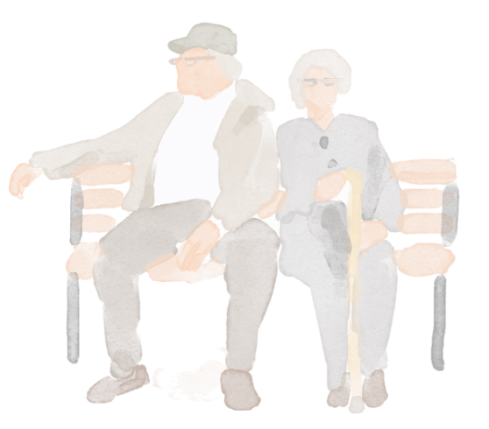
נושא: בית אבות
סביבת עבודה: Sqlserver
מאת: שרה יצחק

Slide 2
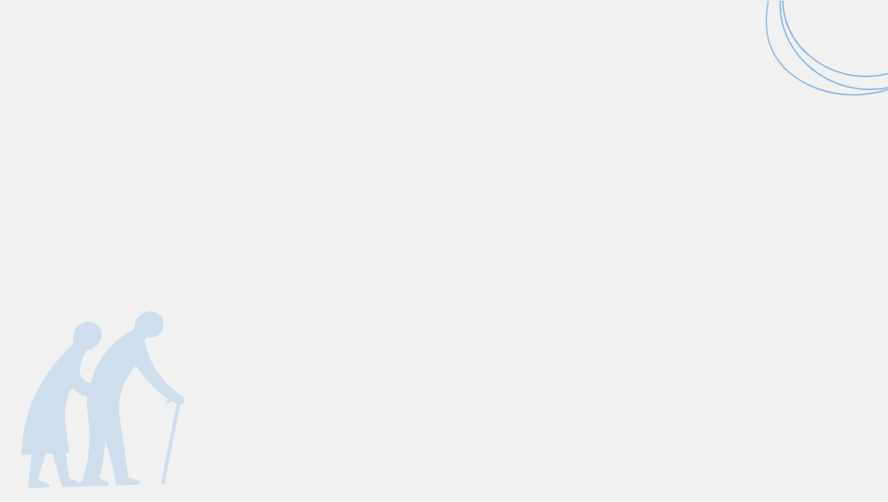
מבוא:
תיאור הארגון:
בית האבות "גיל הזהב" הוא מוסד סיעודי המעניק טיפול מקיף לדיירים קשישים, הכולל לינה, טיפול אישי, פעילויות חברתיות ופיזיות, והשכרת ציוד רפואי. בית האבות מעסיק צוות אחיות מסור, אחראי על חדרים ומתקנים, ומציע מגוון פעילויות להעשרת חיי הדיירים. המערכת הממוחשבת נועדה לסייע בניהול היעיל של הדיירים, החדרים, הציוד, הפעילויות והצוות.

Slide 3
מטרות הפרויקט:
פרויקט זה נועד לפתח מערכת מידע שתאפשר:
1. ניהול יעיל וממוחשב של פרטי המטופלים, כולל פרטי קשר, תאריך לידה, ושיוך לחדרים ופעילויות.
2. מעקב וניהול מלאי ציוד רפואי זמין להשכרה למטופלים.
3. שיבוץ מטופלים לחדרים והעברתם בין חדרים תוך עדכון תשלומים.
4. מעקב אחר השתתפות מטופלים בפעילויות ועדכון אוטומטי של ספירת המשתתפים.
5. ניהול נתוני אחיות, חדרי בית האבות והקשרים ביניהם.
6. עדכון אוטומטי של כמות המטופלים בפעילויות כאשר מטופל מצטרף או מחליף פעילות.

Slide 4
משתמשי המערכת:
- מנהל/ת בית האבות: גישה מלאה לכל המידע ולכל הפונקציונליות במערכת (ניהול דיירים, חדרים, ציוד, פעילויות, צוות).
- אחראי/ת חדרים: גישה לפרטי חדרים, שיבוץ והעברת דיירים, וניהול ציוד רפואי.
- אחיות: גישה לפרטי מטופלים בחדרים שעליהם הם אחראים, ולפרטי פעילויות.
- מנהל/ת פעילויות: גישה לפרטי פעילויות, רישום מטופלים ועדכון נתונים.

Slide 5
P_Address
PayMent
CostRoom
ProductCode
vip
Fname
Patients
FloorRoom
Rooms
1
Birthdate
NumBed
ActCode
NursesCode
P_Phone
Lname
P_Id
NumRoom
NumRoom
CodeAct
2
typeA
4
3
CountP
DayA
Activities
DurationOfActivity
HourAct
CountAvailabil
PPrice
NumRoom
ExitHour
fname
Equipment
Nurses
N_id
lname
PCode
PDate
NursesCode
PName
EntranceHour

Slide 6
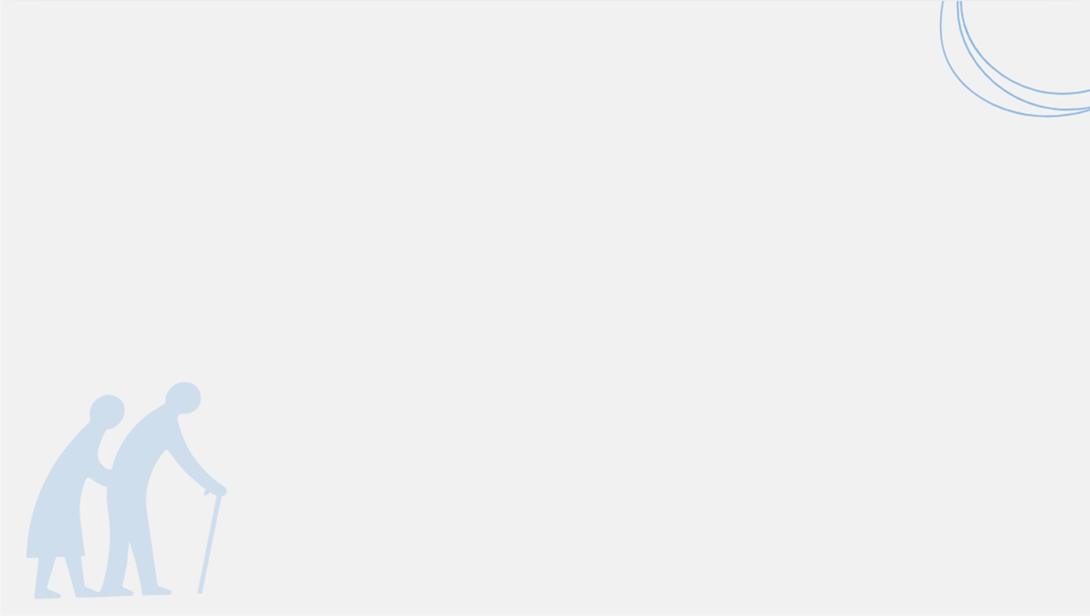
תיאור התלויות:
                1. מטופלים וחדרים- לכל מטופל יש חדר אחד ובכל חדר יש מספר מטופלים.
2. מטופלים ופעילויות- כל מטופל נרשם לפעילות אחת ולפעילות יש מספר מטופלים.
3. מטופלים וציוד- מטופל יכול לקבל ציוד רפואי אחד וציוד יכול להיות מוקצה למספר מטופלים.
4. אחיות וחדרים- על כל חדר אחראית אחות אחת וכל אחות יכולה ליהיות אחראית על מספר חדרים.

Slide 7
אילוצים:
1. Alter table Nurses Add constraint NursesID unique (N_id)
2. Alter table Patients Add constraint PatientsID unique (P_Id)
3. Alter table Patients Add constraint AgePatients check (year(Birthdate)<=year(getDate())-60)
4. Alter table Patients Add constraint PhoneLength check (len(P_Phone)=10)
5. Alter table Activities Add constraint DurationOfActivity default 60 for DurationOfActivity
6. Alter table Rooms Add constraint CostRooms check(CostRoom between 14000 and 25000)
7. Alter table Rooms Alter column NursesCode int not null
1. ת.ז של אחות תיהיה יחודית, לא יהיו שתי אחיות עם אותה ת.ז.
2. ת.ז של מטופל תיהיה יחודית, לא יהיו שתי מטופלים עם אותה ת.ז.
3. בודק את תקינות גיל המטופל- מינימום 60.
4. בודק את תקינות המספר טל- עשרה ספרות.
5. משך פעילות תיהיה ברירת מחדל שעה.
6. מחיר חדר יהיה בין 14000 ל 25000.
חייבת להתמלאות.Rooms בטבלת NursesCode7. העמודה

Slide 8
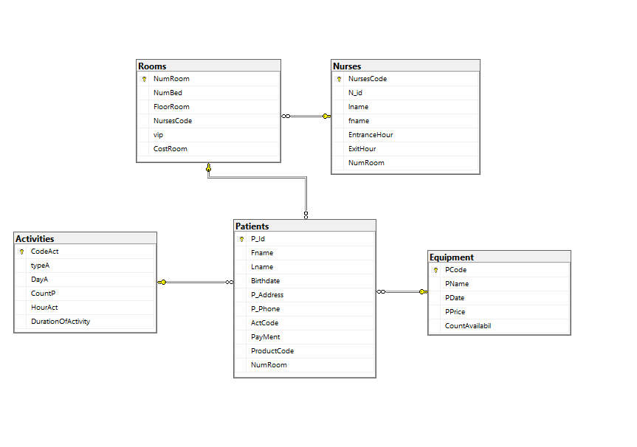

1. מספר חדר
2. קומה
3. מספר מיטות בחדר
4. חדר VIP
(DSD)דיאגרמת קשרים

Slide 9
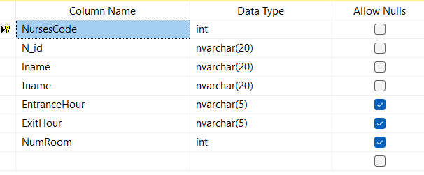
טבלת אחיות
create table Nurses
)
NursesCode int identity (1,1) primary key,
N_id nvarchar(20) not null,
lname nvarchar (20) not null,
fname nvarchar (20) not null,
EntranceHour nvarchar (5),
ExitHour nvarchar (5),
NumRoom int
(

Slide 10
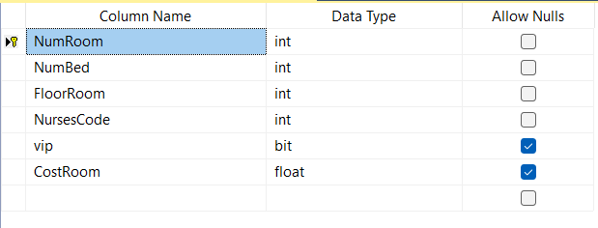
טבלת חדרים
Create table Rooms
(
NumRoom int identity (1,1) primary key,
NumBed int not null,
FloorRoom int not null,
NursesCode int,
vip bit,
CostRoom float
constraint fk_NursesRoom foreign key(NursesCode)
References Nurses (NursesCode)
)

Slide 11
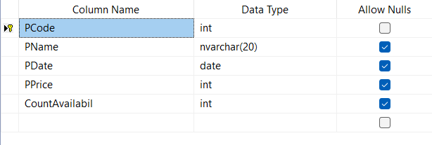
טבלת השכרת ציוד רפואי
Create table Equipment
(
PCode int primary key,
PName nvarchar (20),
PDate date,
PPrice int,
CountAvailabil int
)

Slide 12
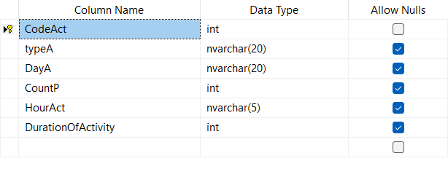
טבלת פעילויות
Create table Activities
(
CodeAct int identity (100,3) primary key,
typeA nvarchar(20),
DayA nvarchar (20),
CountP int,
HourAct nvarchar (5),
DurationOfActivity int
)

Slide 13
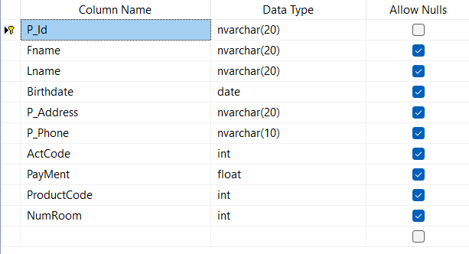
Create table Patients
(
P_Id nvarchar(20) primary key,
Fname nvarchar (20),
Lname nvarchar (20),
Birthdate date,
P_Address nvarchar(20),
P_Phone nvarchar(10),
ActCode int,
PayMent float,
ProductCode int,
NumRoom int
constraint fk_patientActivities foreign key(ActCode)
References Activities (CodeAct),
constraint fk_patientEquipment foreign key(ProductCode)
References Equipment (PCode),
constraint fk_patientNumRoom foreign key(NumRoom)
References Rooms(NumRoom)
)
טבלת מטופלים

Slide 14

שאילתות
1. שאילה שמציגה אנשים שהשכירו כיסא גלגלים.
select P_Id,Fname,Lname
from Patients p inner join Equipment E
on p.ProductCode =E.PCode
where p.ProductCode=43
דוגמא לפלט:

Slide 15
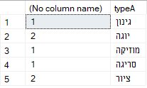
שאילתות
2. מציג את סוג הפעילות ואת מספר המטופלים הרשומים אליה.
select count(Lname),typeA
from Activities A inner join Patients P
on A.CodeAct=P.ActCode
group by typeA
דוגמא לפלט:

Slide 16

שאילתות
3. מציג מי הקשיש ביותר ובאיזו פעילות הוא משתתף
select Fname,Lname,typeA as ActCode
from Patients P inner join Activities A
on A.CodeAct=P.ActCode
where P.Birthdate=(select min(Birthdate)
from Patients)
order by Birthdate asc
דוגמא לפלט:

Slide 17

שאילתות
4. מטופלים הנמצאים בחדרים שבהם אחות מסוימת עובדת
select P.Fname,P.Lname, P.NumRoom
from Patients P
where P.NumRoom in
(select R.NumRoom
from Nurses N inner join Rooms R
on N.NursesCode=R.NursesCode
where N.NursesCode=5)
דוגמא לפלט:

Slide 18
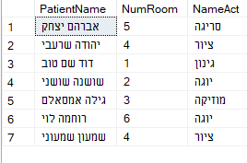
שאילתות
create view PatientsView(PatientName,NumRoom,NameAct)
as
select P.Fname+' '+P.Lname,P.NumRoom,A.typeA
from Patients P left join Activities A on P.ActCode=A.CodeAct
5. טבלה מדומה
דוגמא לפלט:

Slide 19
פונקציה
create function PatientAge (@BirthDate date)
returns int
as
begin
declare @Age int
set @Age = datediff (year, @BirthDate, getdate())
if(
(month(@BirthDate)>month(getdate()))
or (month(@BirthDate) = month(getdate())
and day(@BirthDate) > day(getdate()))
)
set @Age = @Age-1
return @Age
end
פונקציה שמחשבת את גיל המטופל לפי התאריך לידה

Slide 20
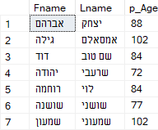
PatientAge שאילתה שמביאה את גיל המטופל – השאילתה משתמשת בפונקציה
select Fname,Lname,PatientAge (BirthDate) as p_Age
from Patients
order by Fname,Lname
דוגמא לפלט:

Slide 21
פרוצדורות
create procedure NewPatient
@P_Id nvarchar(20),
@Fname nvarchar(20),
@Lname nvarchar(20),
@Birthdate date,
@P_Address nvarchar(20),
@P_Phone nvarchar(10),
@ActCode int,
@PayMent float,
@ProductCode int,
@NumRoom int
as
begin
insert into Patients (P_Id,Fname,Lname,Birthdate,P_Address,P_Phone,ActCode,PayMent,ProductCode,NumRoom)
values(@P_Id,@Fname,@Lname,@Birthdate,@P_Address,@P_Phone,@ActCode,@PayMent,@ProductCode,@NumRoom)
end
1. אפשרות להכנסת מטופל חדש

Slide 22
פרוצדורות
create procedure MoveRoom
@p_Id nvarchar(20), @NewNumRoom int
as
begin
set nocount on
declare @CurrentRoomCost float
declare @NewRoomCost float
declare @CurrentPayment float
declare @NewPayment float
begin transaction
begin try
select @CurrentRoomCost = R.CostRoom, @CurrentPayment = P.PayMent
from Patients P inner join Rooms R
on P.NumRoom = R.NumRoom
where P.P_Id = @p_Id
select @NewRoomCost = CostRoom
from Rooms
where NumRoom = @NewNumRoom
2. העברת מטופל לחדר חדש ועדכון התשלום
המשך↓

Slide 23
המשך
if @CurrentRoomCost is null or @NewRoomCost is null
begin
raiserror('החדר לא נמצא או שמחיר החדר לא תקין.', 16, 1)
rollback transaction
return
end
set @NewPayment = @NewRoomCost
update Patients
set
NumRoom = @NewNumRoom,
PayMent = @NewPayment
where
P_Id = @p_Id
commit transaction
print 'העברת המטופל והעדכון בוצעו בהצלחה!'
end try
begin catch
if @@trancount > 0
begin
rollback transaction
end
raiserror(אירעה שגיאה בלתי צפויה במהלך עדכון נתוני המטופל. אנא בדוק את הפרטים או פנה למנהל.', 16, 1)
end catch
end

Slide 24
create procedure Assign
@P_Id nvarchar(20),
@ProductCode int
as
begin
set nocount on
declare @EquipmentAvailableCount int
declare @CurrentPatientEquipmentCode int
begin transaction
begin try
--בודק שהמטופל קיים
if not exists(select 1 from Patients where P_Id = @P_Id)
begin
raiserror('המטופל עם תעודת זהות %s אינו קיים במערכת.', 16, 1, @P_Id)
rollback transaction
return
end
--בודק שהמוצר קיים
if not exists(select 1 from Equipment where PCode=@ProductCode)
begin
raiserror(' הציוד עם קוד %d לא קיים במערכת',16,1,@ProductCode)
rollback transaction
return
end
פרוצדורות
3. השכרת ציוד רפואי למטופל
המשך↓

Slide 25
if(select CountAvailabil) --בודק שהמוצר קיים במלאי
from Equipment
where PCode=@ProductCode)<=0
begin
raiserror('הציוד המבוקש לא נמצא במלאי כעת',16,1)
rollback transaction
return
end
update Patients
set ProductCode=@ProductCode
where P_Id=@P_Id
update Equipment
set CountAvailabil=CountAvailabil-1
where PCode=@ProductCode
print 'הפעולה בוצעה בהצלחה'
commit transaction
end try
begin catch
if @@trancount>0
begin
rollback transaction
end
end catch
end
המשך

Slide 26
פרוצדורות
create procedure UpdateEquipmentPrice
@PCode int,
@NewPrice int
as
begin
set nocount on
begin transaction
begin try
--בודק האם המוצר קיים
if not exists(select 1 from Equipment where PCode=@PCode)
begin
raiserror(' הציוד עם קוד %d לא קיים במערכת',16,1,@PCode)
rollback transaction
return
end
-- בודק שהמחיר חיובי
if @NewPrice<=0
begin
raiserror('המחיר חייב ליהיות חיובי',16,1)
rollback transaction
return
end
4. פרוצדורה שמעדכנת את המחיר של ציוד רפואי
update Equipment
set PPrice=@NewPrice
where PCode=@PCode
commit transaction
print 'המחיר עודכן בהצלחה'
end try
begin catch
if @@trancount>0
begin
rollback transaction
end
end catch
end

Slide 27
פרוצדורות
create procedure UpdatePatient
@P_Id nvarchar(20),
@NewPhone nvarchar(20)=null,
@NewAddress nvarchar(20)=null
as
begin
set nocount on
begin transaction
begin try
--בודק שהמטופל קיים
if not exists(select 1 from Patients where P_Id = @P_Id)
begin
raiserror('לא קיים במערכת מטופל %s',16,1,@P_Id)
rollback transaction
return
end
5. פרוצדורה שמעדכנת פרטים של מטופל (טלפון או כתובת)
update Patients
set
P_Phone = isnull(@NewPhone,P_Phone),
P_Address = isnull(@NewAddress,P_Address)
where P_Id = @P_Id
commit transaction
print הפרטים עודכנו בהצלחה''
end try
begin catch
if @@trancount>0
begin
rollback transaction
end
raiserror('אירעה שגיאה נסה שוב',16,1)
end catch
end

Slide 28
מזניק(trigger)
כאשר מטופל מצטרף לפעילות המזניק יעדכן אוטומטית את כמות המטופלים בפעילות :
create trigger UpdateActivityCount
on Patients
after insert
as
begin
set nocount on
if exists(select 1 from inserted where ActCode is not null) begin
update Activities
set CountP = A.CountP + I.NumPatientsAdded
from Activities A inner join (select ActCode, count(P_Id) as NumPatientsAdded from inserted where ActCode is not null
group by ActCode)
as I on A.CodeAct = I.ActCode
end
end

